Slide 1
Réponse à l'appel à projet
Educ'Eau de l'Agence de l'eau
Commission locale de l'eau
Réunion du 21 novembre 2022

Slide 2
L'appel à projet Educ'Eau de l'Agence de l'eau Adour Garonne
Le 30 novembre 2021, le Comité de bassin Adour-Garonne arrêtait une stratégie d'éducation à l'eau avec comme objectif de :
sensibiliser à la préservation de la ressource, faire évoluer les pratiques au quotidien, éduquer face au changement climatique ;
doubler à minima d’ici à 2024 le nombre de personnes sensibilisées sur le bassin Adour-Garonne et toucher des acteurs plus larges (collectivités, entreprises, décideurs).
Pour la mise en œuvre de cette stratégie, le Conseil d'administration de l'Agence de l'eau a validé le 29 juin le principe d'un appel à projet pour l’éducation à l’eau et aux milieux aquatiques et humides face au changement climatique intitulé "Educ’Eau".
Les projets sélectionnés dans ce cadre peuvent bénéficier d'une aide de 80% de leur montant hors taxe, l'aide étant plafonnée à 100 000 € maximum.
Appel a projet ouvert durant l'été, le 18 juillet précisément,
avec date limite de dépôt des réponses au 2 novembre 2022.
2

Slide 3

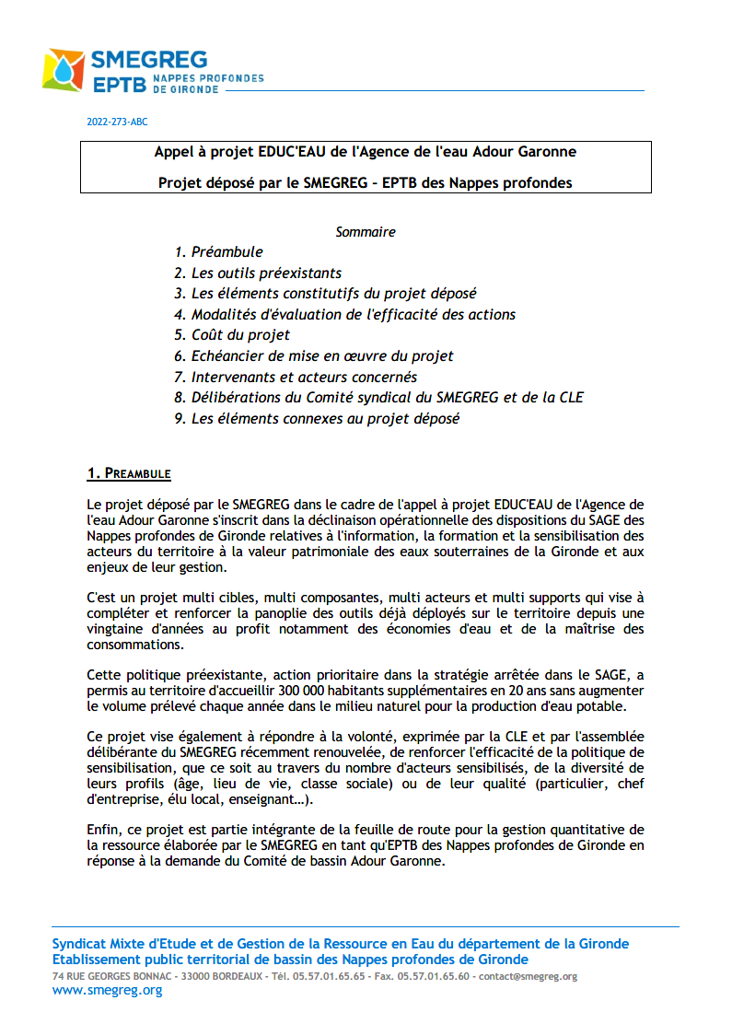
La réponse à l'appel à projet Educ'Eau
Une réponse a été élaborée et déposée, sa construction s'étant appuyée sur :
la décision de la CLE et du SMEGREG de renforcer le programme d'information, formation et sensibilisation à la valeur patrimoniale de nos ressources et de promotion des économies d'eau,
le plan de communication arrêté par la Commission locale de l'eau du SAGE Nappes profondes de Gironde lors de sa réunion du 1er juillet dernier.
3

Slide 4
La réponse à l'appel à projet Educ'Eau
Trois volets :
[pour attirer et permettre de tester] : un banc de démonstration et d'expérimentation des matériels hydro-économes
(34 000 € HT pour 2 ex.)
[pour comprendre] : des fresques pédagogiques interactives déclinées en un jeu de plateau imprimé sur nappe représentant d'une part un décor domestique avec jardin, d'autre part un service d'eau potable schématisé et le cycle de l'eau
(54 000 € HT pour 4 ex.)
[pour faciliter le passage à l'action] des vidéos animées à vocation tutorielle, permettant au grand public de se familiariser, étape par étape, aux équipements, aux gestes et sources d'économies d'eau, et des tablettes sécurisées pour visionnage en libre service
(57 000 € HT pour 10 vidéos et 30 tablettes)
4

Slide 5
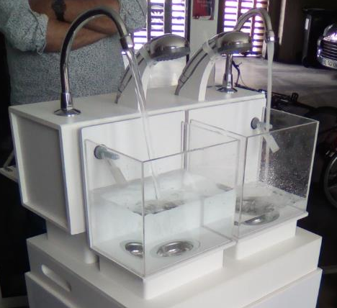
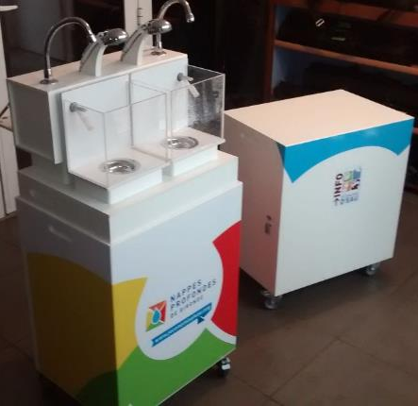
Un banc de démonstration
[pour attirer et permettre de tester]
un banc de démonstration et d'expérimentation pour son attractivité et sa dimension pédagogique…
Un banc transportable sur lequel deux bacs sont remplis alternativement à partir de deux robinets ou de deux douchettes, un robinet et une douchette étant hydro-économes. Les cycles remplissage/vidange des bacs se succèdent en continu, le passage du robinet à la douchette se faisant automatiquement entre chaque cycle.
(34 000 € HT pour 2 ex.)
L'eau qui coule, les bacs qui se remplissent à des vitesses différentes, se vidangent avant de se remplir à nouveau, le bruit de l'eau, attirent l'attention. Les petits se précipitent, les parents suivent. Les adultes s'interrogent.
Et si on craint de perdre en confort en s'équipant de matériel hydro-économe, on peut mettre sa main sous les jets d'eau pour comparer. Rien de tel qu'expérimenter…
5

Slide 6
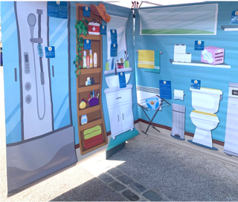
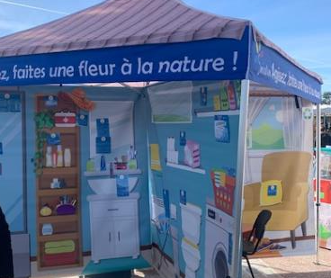
Fresques pédagogiques et nappes
[pour comprendre]
des fresques pédagogiques pour faciliter l'information et la médiation dans différents contextes en adaptant le discours et les modalités d'interaction à la tranche d'âge concernée…
(54 000 € HT pour 4 ex.)
Des bâches illustrées sur lesquelles peuvent s'accrocher des objets repositionnables où figureront des textes, des nombres, des pictogrammes…
Le public peut soit lire les informations, soit être amené à accrocher des objets pour répondre à des questions posées par un animateur (exemple : classer les points de puisage d'eau potable dans la maison du plus important au plus faible, ou d'où vient l'eau de mon robinet).
Trop de monde devant la fresque, le même exercice interactif est également possible avec des cartes sur une nappe de jeu rapidement dépliée sur la table la plus proche. Là aussi le discours est adapté à l'âge des interlocuteurs…
6

Slide 7
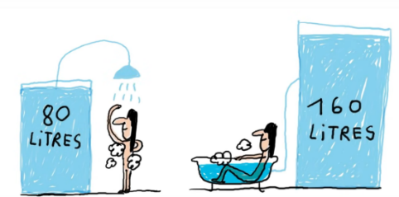
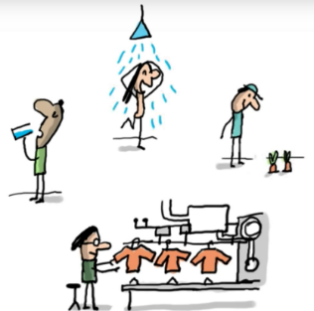
Vidéos animées et tablettes
[pour faciliter le passage à l'action]
des vidéos et des vidéos d’animation courtes et simples pour aider les habitants à mettre en œuvre les actions d’économie d’eau chez eux…
Une dizaine de vidéos pour traiter des thèmes suivants :
où et combien je consomme chez moi ?
les gestes faciles à mettre en œuvre :
  fermer le robinet ;
  repérer les fuites ;
  bien utiliser son lave-linge ;
  bien utiliser son lave-vaisselle ;
  l’eau dans le jardin ;
  les petits gestes… qui font des grandes rivières;
les bons équipements :
  mousseurs hydro-économes ;
  régulateurs de débit douche ;
  douchettes ;
  chasses d’eau…
Illustrations extraites de "1 jour, 1 question"
Milan Presse et France Télévisions
(57 000 € HT pour 10 vidéos et 30 tablettes)
7

